Slide 1
Nationaal Actieplan Zonnestroom
Workshop SunDay 2014
19 november 2014, Burger’s Zoo Arnhem

Slide 2
Agenda
Introductie Nationaal Actieplan Zonnestroom
Workshop barrières en acties deel 1
PV Potentieelstudie (Bas Vet; DNV GL)
Workshop barrières en acties deel 2
PV in elektriciteitsnetwerk (Wil Kling; TU/e)
Workshop barrières en acties deel 3
Postcoderoos (Michel Arninkhof; Raedthuys)

Slide 3
Geschiedenis Nationaal Actieplan Zonnestroom
KNCV ronde tafel: aanzet tot Nationaal Actieplan Zonnestroom
Oprichting Nationaal Actieplan Zonnestroom
Lancering 4 GWp doelstelling 2020
Eerste actie voltooid: PIR register geopend
Acties voltooid ten aanzien van kwaliteit van systeem en installateurs
Potentieelstudie en Portaal zonnestroom gerealiseerd
2010
2011
2012
2013
2014

Slide 4
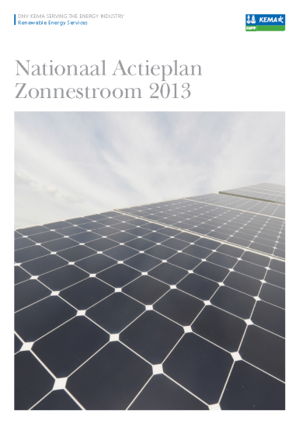
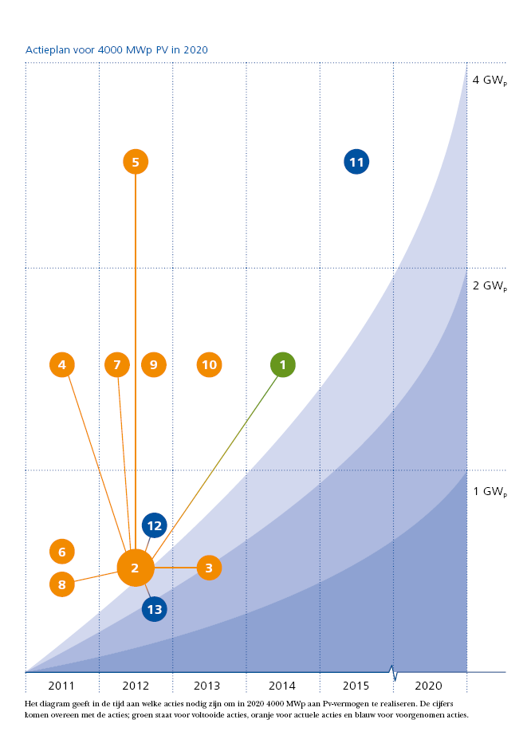
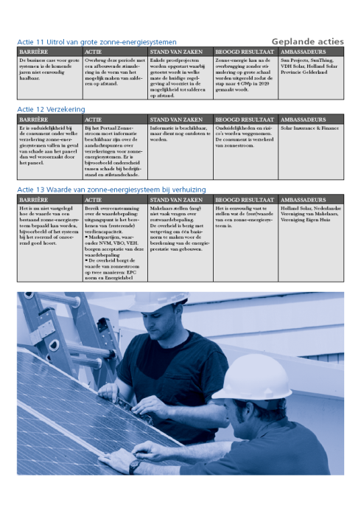
Het Nationaal Actieplan Zonnestroom is…
… een actieplan dat barrières voor grootschalige uitrol van zonnestroom adresseert.
… een marktinitiatief
… een breed gedragen plan:
Producenten
Leveranciers
Kennisinstellingen & adviseurs
Netwerkbeheerders & energieleveranciers
Banken & Verzekeraars
Belangenorganisaties
… doelstelling voor 4 GW_{p} in 2020
… aandacht voor zonne-energie

Slide 5
Projectie

Slide 6
Projectie

Slide 7
Projectie
SDE+ 2014

Slide 8
PV Potentieelstudie
Planbureau voor de Leefomgeving, DNV GL en RVO
Hoofdvraag: Wat is de totale potentiële capaciteit voor PV op de Nederlandse daken?
Deelvragen:
Wat is de impact van zonne-energie op het elektriciteitsnetwerk?
Hoeveel energie kan met deze capaciteit opgewekt worden en hoe verhoudt zich dit tot totale energieproductie in Nederland?
Welke rol kunnen elektriciteitsopslag, elektrisch vervoer, warmtepompen en Demand Side Management spelen bij het inpassen van grote hoeveelheden zonne-energie?
Januari – Augustus 2014

Slide 9
Ter afsluiting
Op termijn wordt zonne-energie de goedkoopste vorm van energie
“Solar is going to overtake everything”
Neem onzekerheid uit de markt
Verwijder gezamenlijke barrières
Maar voor het zover is: “Armen uit de mouwen” Er is nog veel te doen.

Slide 10
Nationaal Actieplan Zonnestroom
Bas.Vet@dnvgl.com
+31 (0)26 356 2836

Slide 11
ACTIES UIT HET NATIONAAL ACTIEPLAN ZONNESTROOM deel 1

Slide 12
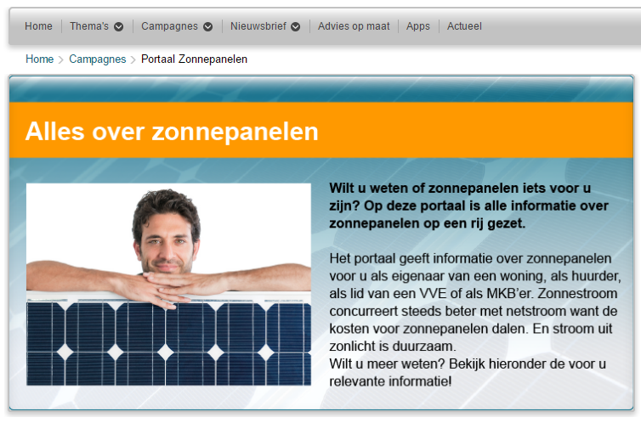
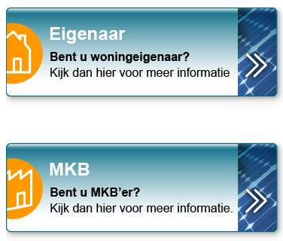
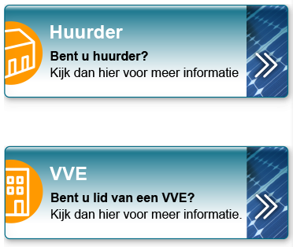
Actie 4: Informatievoorziening
Barrière: Voor consumenten is het onduidelijk hoe zij aan onafhankelijke en betrouwbare informatie komen
Actie: Het oprichten van een Portaal Zonnestroom: opgericht in 2014 als onderdeel van website Milieu Centraal

Slide 13
Actie 5: Verzekering
Barrière: Er is blijvende onbekendheid onder welke verzekering zonne-energiesystemen vallen in geval van schade aan het zonnestroomsysteem dan wel veroorzaakt door het zonnestroomsysteem
Actie: Bij het Portaal Zonnestroom moet (meer) informatie beschikbaar komen over de aandachtspunten bij verzekeringen van zonne-energiesystemen voor particulieren, bedrijven en coöperaties zowel voor eigendom als lease.

Slide 14
Actie 6: Waarde bij verhuizing
Barrière: Het is nu niet vastgelegd hoe de waarde van een bestaand zonne-energiesysteem bepaald kan worden, bijvoorbeeld of het systeem bij het roerend of onroerend goed hoort
Actie: Bereik overeenstemming over de waardebepaling: uitgangspunt is het berekenen van (resterende) verdiencapaciteit.

Slide 15
ACTIES UIT HET NATIONAAL ACTIEPLAN ZONNESTROOM deel 2

Slide 16
Actie 8: Aansluiting met netwerk
Barrière: Het bijhouden van de totale capaciteit van zonnestroom in Nederland gebeurt onvolledig. Systeemeigenaren worden niet gemotiveerd om een zonnestroomsysteem aan te melden bij de netbeheerder.
Actie: Stimuleer het aanmelden van een zonnestroomsysteem en blijf communiceren over het aanmelden van een zonnestroomsysteem. De uitrol van slimme meters draagt bij omdat ze de netbeheerder op een mogelijk zonnestroomsysteem kunnen attenderen.

Slide 17
Actie 9: Monitoring
Barrière: Monitoring wordt een standaard onderdeel van de zonnestroominstallatie. Dit stelt beheerders in staat om mogelijke problemen sneller te achterhalen. Om gegevens en systemen te kunnen vergelijken qua opbrengst is nog een volgende stap nodig.
Actie: Ontwikkel de logica waarmee systemen met elkaar kunnen worden vergeleken, waarbij de verschillen in situaties worden gerespecteerd.

Slide 18
Actie 10: Systeemkwaliteit
Barrière: In Nederland bestaat geen verplichte afnametest op systeemkwaliteit. Systeem kwaliteit omvat het samengestelde geheel van kwaliteit van product, ontwerp, fabricage en installatie, zowel op de korte als lange termijn. Er is behoefte aan kwaliteitsborging voor hele systemen.
Actie: Het is belangrijk om één aanpak voor systeemkwaliteit te introduceren voor Nederland. De bestaande onderdelen (checklists, prestatiekeur, garanties) moeten worden samengebracht.

Slide 19
ACTIES UIT HET NATIONAAL ACTIEPLAN ZONNESTROOM deel 3

Slide 20
Actie 11: Financieringsconstructies
Barrière: Voor leningen voor zonne-energiesystemen is het borgen van geldstromen het grootste risico. Voor financieringsnemers zijn de voorwaarden niet altijd duidelijk.
Actie: Banken maken de criteria voor het verstrekken van leningen inzichtelijk.
De Nederlandsche Bank en de AFM geeft een positief investeringsadvies af over zonnestroom en leaseconstructies.
Lange termijn zekerheden over financiële regelingen zijn noodzakelijk.

Slide 21
Actie 12/13: Verdienmodel VvE’s / Woningcorporaties
Barrière: VvE’s ondervinden hinder van wet en regelgeving bij het ontwikkelen van de business case voor zonne-energie.
Huurders vormen een grote groep potentiële consumenten. Wet en regelgeving bemoeilijkt woningbouwcorporaties om hun huurders op energiegebied te vertegenwoordigen.
Actie: De administratieve en organisatorische drempels wegnemen om collectief opgewekte energie aan individuen toe te kennen.
De overheid staat woningbouwcorporaties toe om de elektriciteitsvoorziening voor hun huurders te organiseren. Aedes zet zich in om zonnestroom op te nemen in de doelstellingen van verschillende bouw-convenanten.

Slide 22
Actie 14: grote PV-systemen
Barrière: In het energieakkoord zijn wijzigingen van de EIA en SDE+ aangekondigd. Ook komt er een korting op de energiebelasting voor energie opgewekt in een postcoderoos. De uitwerking van deze afspraken op de business case voor projecten is niet duidelijk. Investeerders hebben meer duidelijkheid nodig om projecten te realiseren.
Actie: Zoek aansluiting bij de partijen van het energieakkoord en stuur aan op het verduidelijken van deze case.

Slide 23
Nationaal Actieplan Zonnestroom
Bas.Vet@dnvgl.com
+31 (0)26 356 2836

